Slide 1
Semantisatieverhaal B:
Een paar weken geleden stormde het enorm hè. Weten jullie het nog? Mijn schutting is toen kapot gewaaid. De schutting inclusief de klimop, dus met de klimop erbij. Het oogde echt verschrikkelijk. Het zag er echt verschrikkelijk uit. De schutting ging heen en weer. Ik wilde wel een poging doen om de schutting te redden, ik wilde het proberen, maar het was te gewaagd. Het was te gevaarlijk. We zijn de hele middag en avond binnen gebleven. En eigenlijk zouden we op visite gaan, want een vriend van ons was 50 geworden. Dat is wel echt een mijlpaal, een belangrijke gebeurtenis. Maar het was echt te gevaarlijk buiten. Dus helaas niet naar onze vrienden.
Zo’n storm verstoort je hele dag hè… Het brengt je hele dag in de war. En de schutting..? Die is uiteindelijk helemaal omgevallen… Gelukkig was de rest van de tuin intact, onbeschadigd, gebleven. De volgende dag heb ik met de buren de schutting verwijderd. Hij lag midden op de straat. Ik vind het fijn dat ik in een woonwijk woon, met veel mensen om mij heen. Zo is er altijd wel iemand die wil helpen, zoals de buren. Als je afgelegen woont, ver van huizen en mensen, is er minder hulp dichtbij. En als je ook nog eens in een onherbergzaam, woest gebied woont, moet je het helemaal in het eentje doen. Zo’n storm als er laatst was, is er eigenlijk nooit. Dit was best wel legendarisch. Legendarisch betekent zo beroemd dat er nog steeds over gesproken wordt. Herinneren jullie je ook nog iets dat je legendarisch zou kunnen noemen?
B
Notes:
Woordenoverzicht
de poging = de keer dat je iets probeert
intact = heel en compleet, onbeschadigd
inclusief = met … erbij, meegerekend
ogen = eruitzien
legendarisch = zo beroemd dat er nog steeds over gesproken wordt
gewaagd = riskant, gevaarlijk
afgelegen = ver van huizen en mensen
onherbergzaam = woest, verlaten
de mijlpaal = de belangrijke gebeurtenis
verstoren = in de war brengen

Slide 2
Gerarda Das
Marjan ter Harmsel
Mandy Routledge
Francis Vrielink
Week 11 – 15 maart 2022
Niveau B

Slide 3
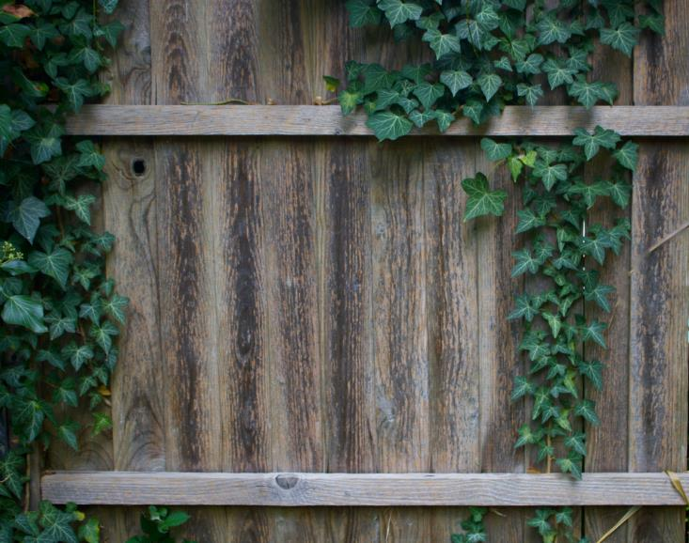
inclusief

Slide 4
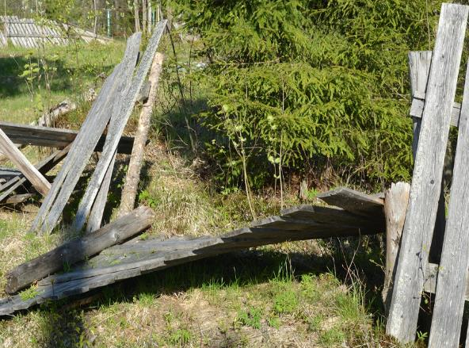
ogen

Slide 5
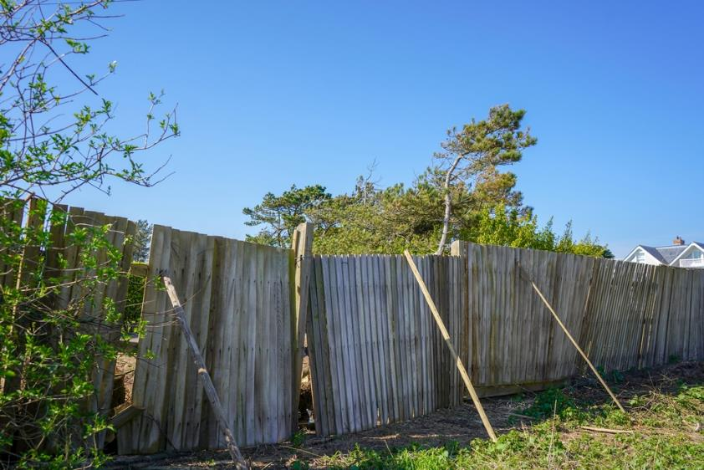
de poging

Slide 6
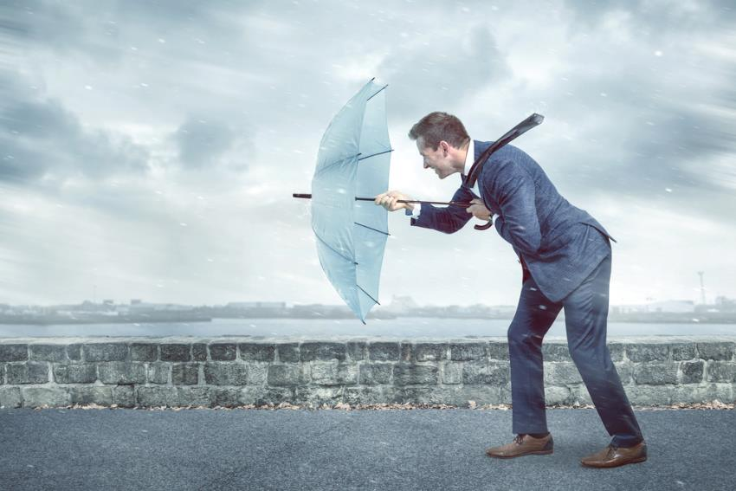
gewaagd

Slide 7
de mijlpaal

Slide 8
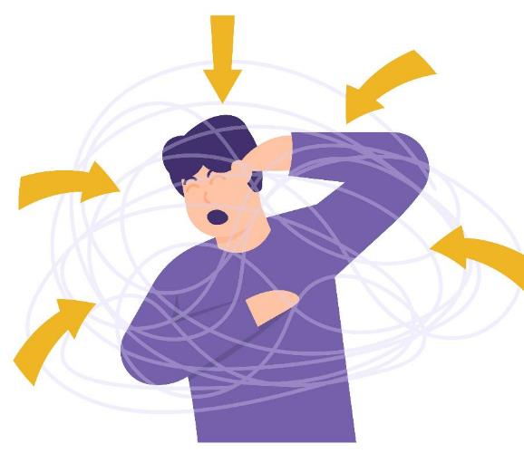
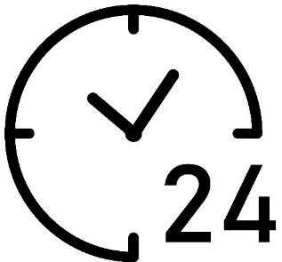
verstoren

Slide 9
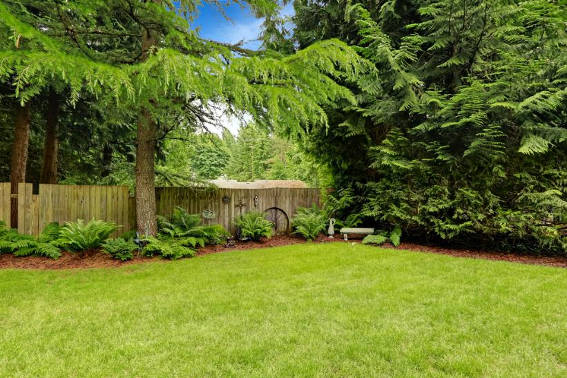
intact

Slide 10
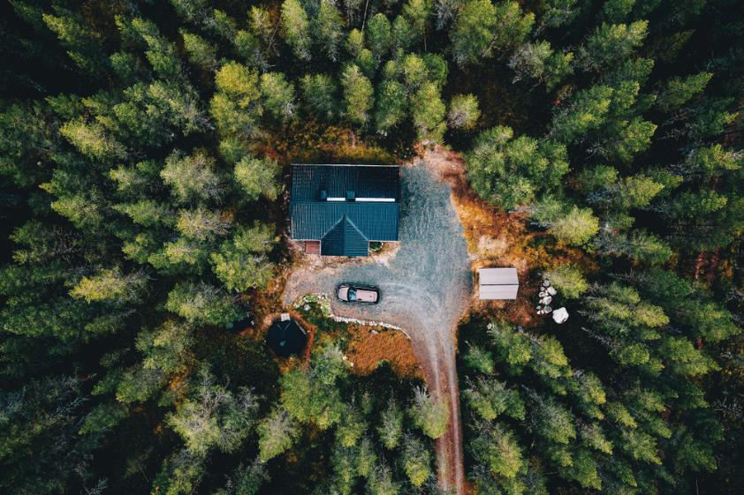
afgelegen

Slide 11
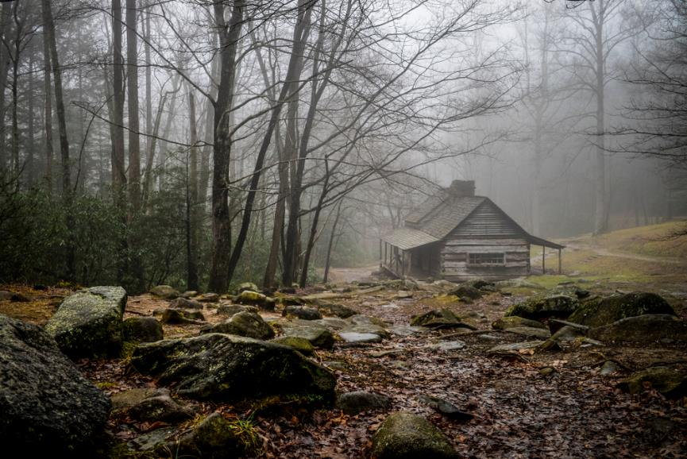
onherbergzaam

Slide 12
legendarisch
storm
storm
de storm
de storm
de storm
de storm
de storm

Slide 13
Op de woordmuur:

Slide 14
de mijlpaal
= de belangrijke gebeurtenis
de geboorte
de 18e verjaardag
de 50e verjaardag

Slide 15
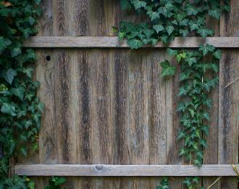
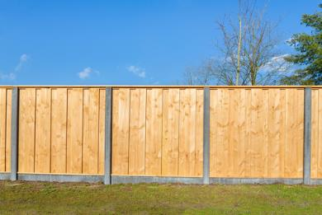
inclusief
exclusief
= met … erbij, meegerekend
De schutting inclusief de klimop is omgevallen.
= zonder … erbij, niet meegerekend
De nieuwe schutting is exclusief klimop.

Slide 16
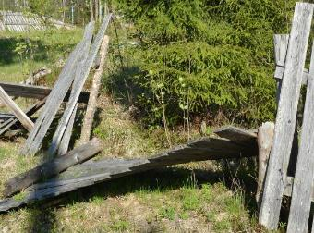
intact
beschadigd
= heel en compleet, onbeschadigd
De rest van de tuin was gelukkig nog intact.
= kapot, niet heel
De schutting was helemaal beschadigd.

Slide 17
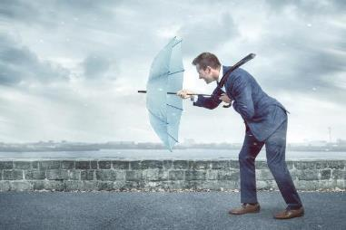
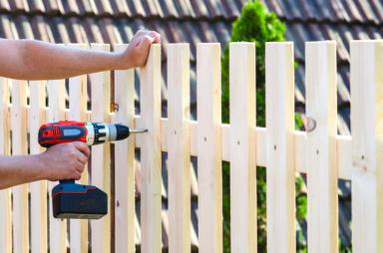
gewaagd
veilig
= riskant, gevaarlijk
Het was te gewaagd om naar buiten te gaan.
= zonder gevaar of risico
Na de storm was het weer veilig om de schutting te maken.

Slide 18
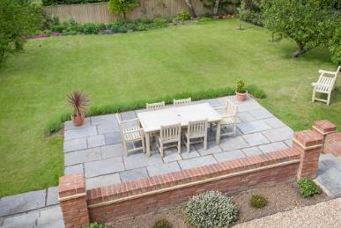
verstoren
ordenen
= in de war brengen
De storm verstoorde mijn hele dag.
= in een bepaalde volgorde zetten
Na de storm heb ik alle spullen in de tuin weer geordend.

Slide 19
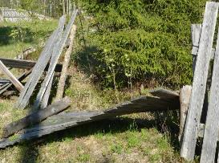
ogen
blijken
= eruit zien
De schutting oogde verschrikkelijk.
= wat duidelijk is
Uiteindelijk bleek dat de schutting snel weer gemaakt kon worden.

Slide 20
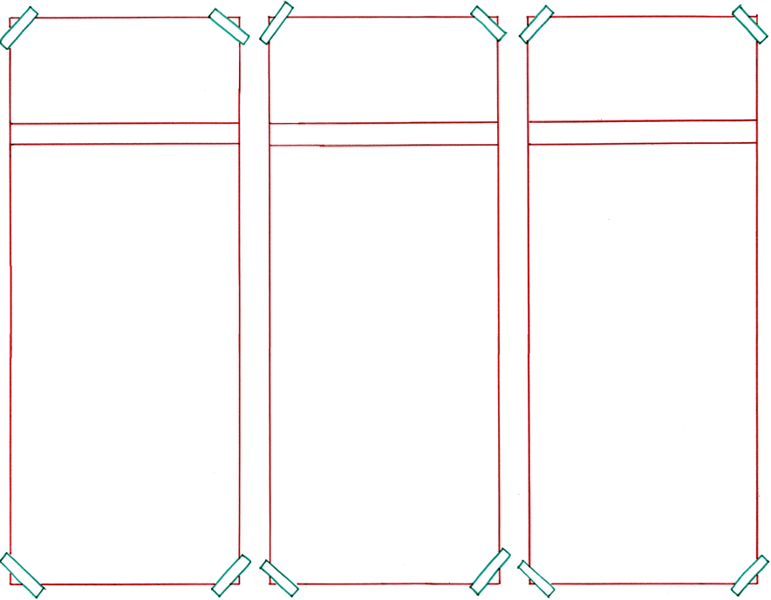
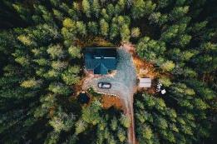
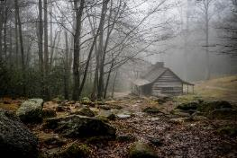
afgelegen
onherberg-zaam
stedelijk
= in de buurt van de stad
Dit huis ligt in stedelijk gebied.
= ver van huizen en mensen
Dit huis ligt afgelegen.
= woest, verlaten
Dit huis ligt in onherbergzaam gebied.

Slide 21
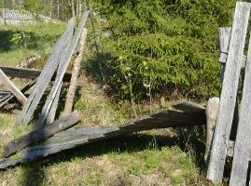
Ik had een idee om de schutting te redden. Ik probeerde een poging te doen, maar de uitkomst was helaas niet zo goed.
de uitkomst
de poging
= wat het oplevert
het idee
= de keer dat je iets probeert

Slide 22
legendarisch = zo beroemd dat er nog steeds over gesproken wordt
Deze storm was legendarisch. Iedereen heeft het erover.

